Slide 1


Közéleti Klub
Székesfehérvár,
2021. november 25.
Nyugat-Balkán a transzanionális
kihívások vonzásában
Lőrinczné Dr. habil. Bencze Edit

Slide 2
A Nyugat-Balkán fogalma
a Nyugat-Balkán szubrégió mesterségesen kialakított politikai fogalom,
Helsinki csúcs 1999, Románia és Bulgária csatlakozása zöld utat kap,
euro-politikai térmegosztás (Kelet-Balkán nincs)
az EU bővítési politikájának részeként: államai még nem tagjai a
Közösségnek, de már részesei az európai integrációs folyamatnak,
a „nyugat” jelentése: azonos külpolitikai céljuk az EU- és NATO-tagság
megszerzése,
EU mesterséges térlehatárolása változó tartalommal: 5-6-7-6 állam
Nyugat-Balkán versus Délkelet-Európa

Slide 3
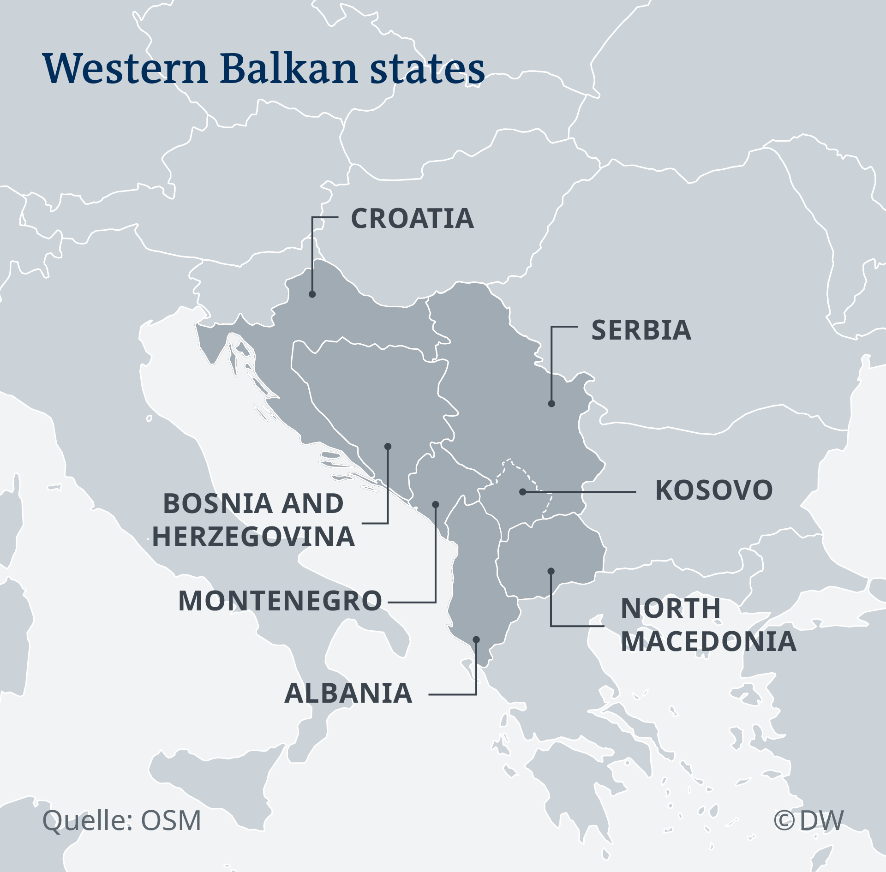

Slide 4
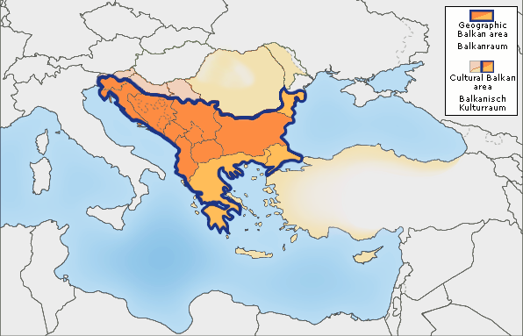
Közép-Európa
Latin kereszténység
Heterogenitás
Ortodox kereszténység és iszlám
Mediterráneum

Slide 5
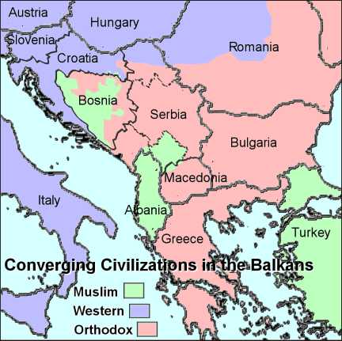
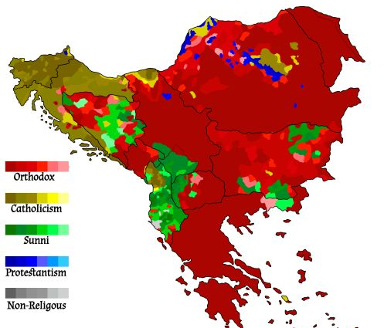
Heterogenitás: A Nyugat-Balkán a civilizációk találkozási pontjában

Slide 6
Egység: nemzetépítés
nemzeti (etnikai) identitás megfogalmazása;
radikális ún. újnacionalizmus kialakulása;
nemzeti határok (történelmi) kialakítása;
minél nagyobb politikai tér megteremtése;
anarchikus nemzetépítés: véres összecsapások, háború, etnikai
tisztogatás, menekültek;
etnikailag homogén tér = etnonacionalizmus;
nemzetegyesítés,
homogenizáló nemzetállam. Pl. Horvátország (szerbek: 12,6% - 4,5%),
nómenklatúra-nacionalizmus;
kommunista múlt teljes elutasítása;
etnovallási identitás,
olyan politikai párt jut hatalomra, amely mindezt megvalósítja,
nacionalista, populista célok

Slide 7
Egység: piacgazdaság kiépítése
A gazdaság teljesítőképessége meglehetősen alacsony. Okai:
-- a megkésett modernizáció,
-- a gazdasági szerkezetátalakítás lassú, megtorpanásokkal teli
-- a szükséges reformok felemás volta,
-- a gazdasági életben való túlzott állami szerepvállalás,
-- a késői privatizáció
Fő jellemzők:
-- tartósan magas infláció,
-- az államháztartás hiánya,
-- a folyó fizetési mérleg deficitje,
-- a rendkívül nagyarányú munkanélküliség,
-- a gazdaság fő motorja évek óta változatlanul a fogyasztás, valamint a
beruházások növekedése

Slide 8
Egység: hiányzó belső kapcsolatok
Intraregionális
Interregionális
Egység: nagyhatalmi orientáció
a hagyományos nagyhatalmi orientáció,
az erős hatalmakkal való kapcsolattartás,
külpolitikai cél az uniós, illetve NATO csatlakozás.

Slide 9
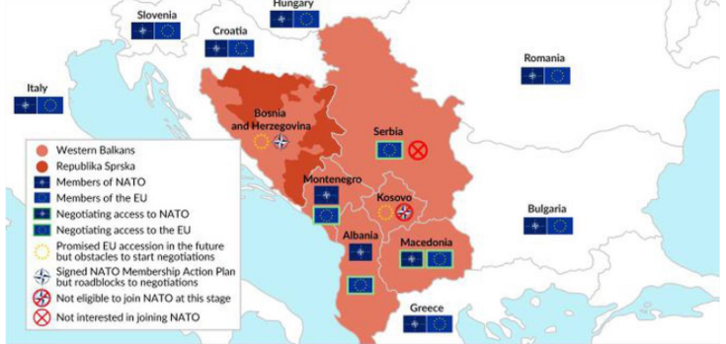
EU – NATO – Nyugat-Balkán

Slide 10
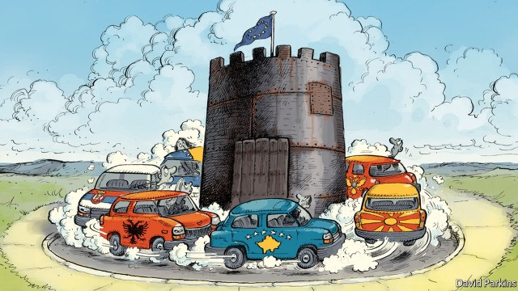
A Nyugat-Balkán EU csatlakozási
folyamata és NATO tagsága
ország | SAA tárgy. kezdet | SAA aláírás | SAA életbe lépése | Csatl. kérelem | Tagjelölt státusz | Tárgy. kezdete | Tagság EU+NATO
Albánia | 2003 | 2006 | 2009 | 2009 | 2014 |  | - 2009
BiH. | 2005 | 2008 | 2015 | 2016
Horváto. | 2000 | 2001 | 2005 | 2003 | 2004 | 2005 | 2013, 2009
Észak Macedónia | 2000 | 2001 | 2004 | 2004 | 2005 |  | - 2020
Koszovó | 2013 | 2015 | 2016
Montenegró | 2005 | 2007 | 2010 | 2008 | 2010 | 2012 | - 2017
Szerbia | 2005 | 2008 | 2010 | 2009 | 2012 | 2014

Slide 11
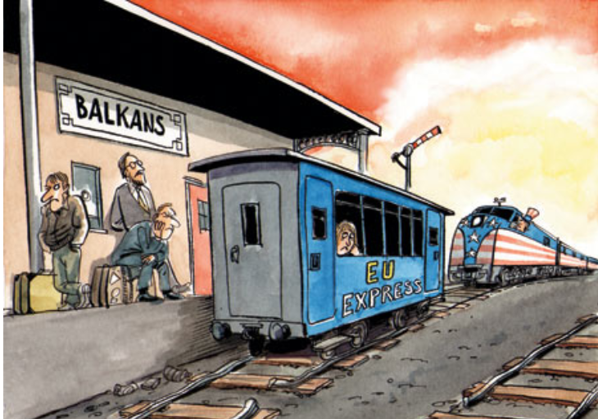
2021. október 5-6. uniós Nyugat-Balkán csúcstalálkozó a szlovéniai Brdo pri Kranjuban
Európai perspektíva,
Megosztott felelősség;
Konnektivitás, integráció, a zöld és a digitális átállás;
Politikai és biztonsági együttműködés;
Igazodás az EU külpolitikai mentrendjéhez;
Közös biztonságpolitikai kihívások együttes
kezelése;
Rendszeres csúcstalálkozók;

Slide 12
Egység: transznacionális kihívások, szervezett bűnözés
múltból örökölt, hivatalosan is támogatott,
formái
magas fokú szervezett bűnözés,
korrupció
illegális bevándorlás, migráció,
emberkereskedelem,
etnikai szembenállás,
etnikai, politikai célzatú merényletek,
a drog-, fegyver- és különféle árucikkek csempészete,
iszlám extrémizmus
terrorizmus

Slide 13
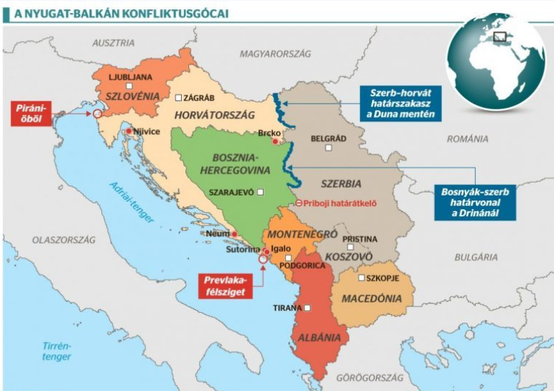

Slide 14
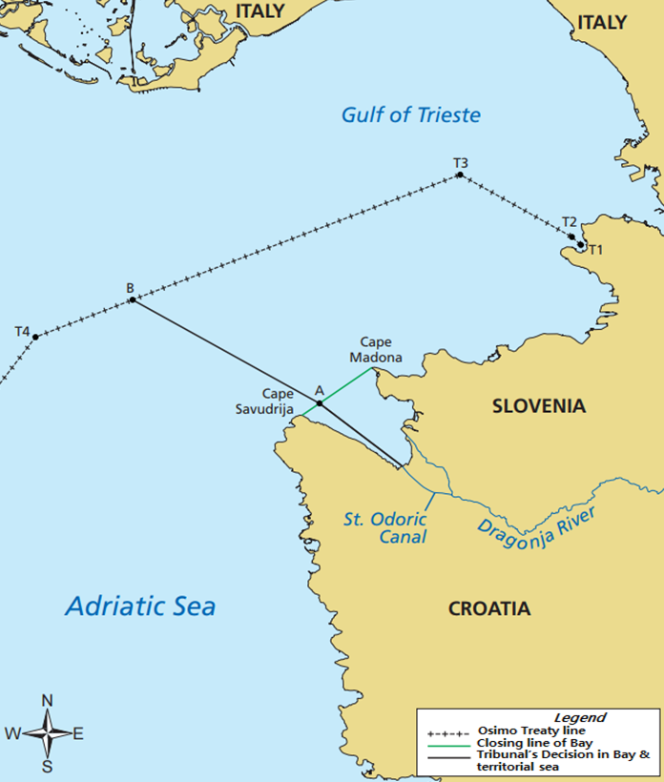
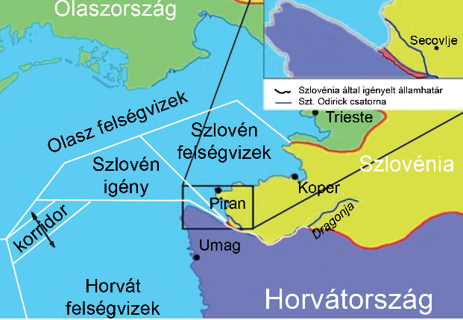
Heterogenitás: határviták
Horvát-szlovén
a Mura mellett, Szlovénia északkeleti részén a
Hotizai határátkelőhely kérdése a Mura mederváltozása
következtében;
Sveta Gera hegységben szlovén katonai
előretolt állások kiépítése,
mindössze 30 km-re található
a horvát fővárostól;
a Dragonja folyó torkolatánál,
a Pirani-öböl bejáratánál.

Slide 15
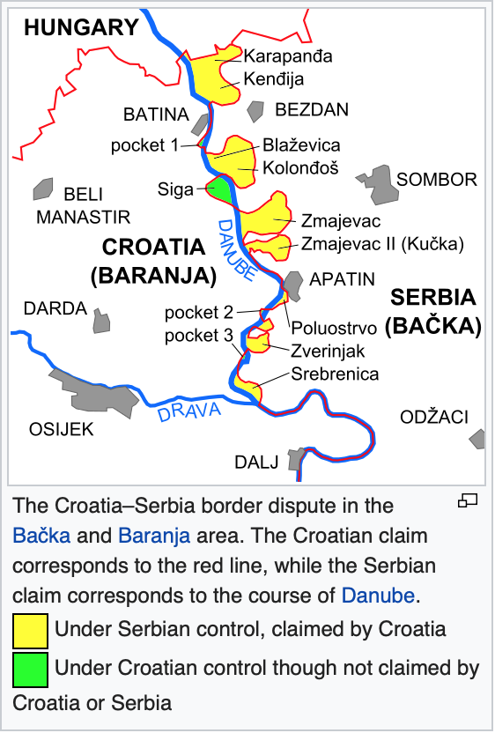
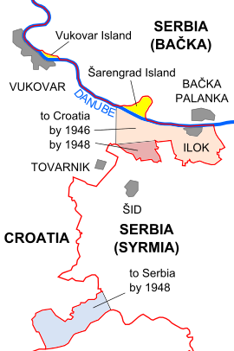
Horvát-szerb határvita

Slide 16
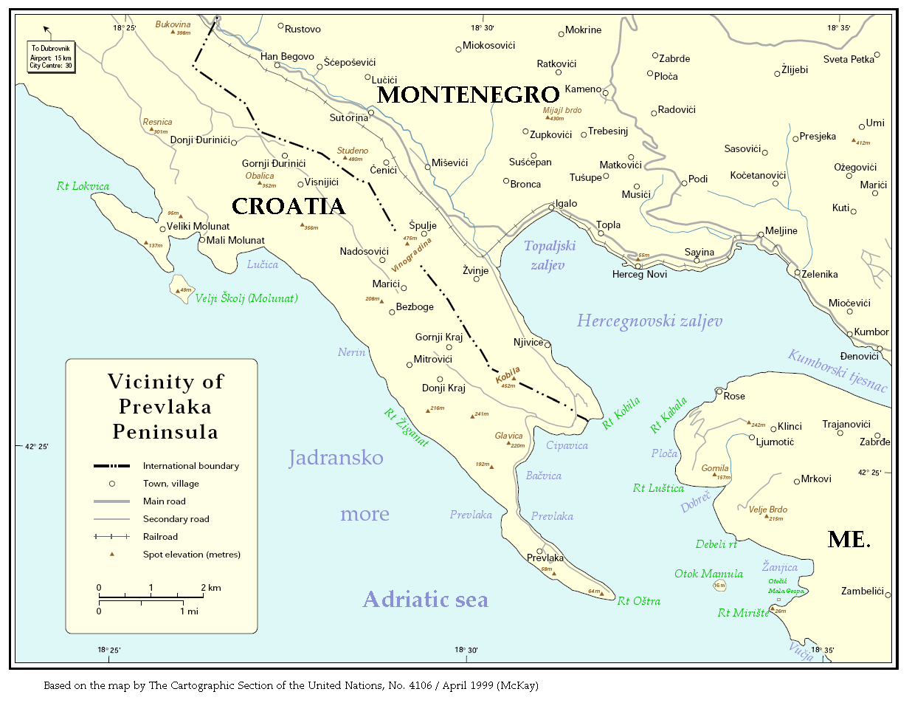
Horvát–montenegrói határvita
Prevlaka-félsziget
ENSZ misszió
2002 demilitarizáció, semleges terület,
Horvátország visszakapta a Prevlaka-
félsziget teljes szárazföldi részét,
beleértve a Boka Kotorska
tengeri övének
mintegy 500 méteres bejáratát. ,
Vita: félsziget környezetében rejlő
kőolaj- és földgázlelőhelyek
hovatartozása

Slide 17
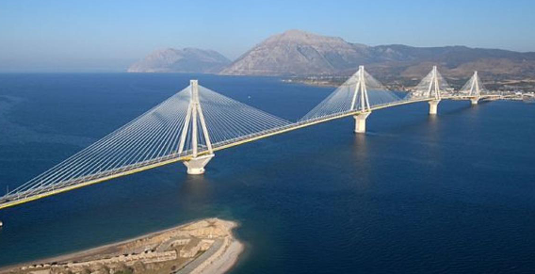
A horvát–boszniai határvita
A Pelješac híd építése a neumi korridor kikerülésére
híd nyomvonalát (hossza 2440 méter) a Neumi-öböltől 400–500 méterre,
megemelték a híd tervezett magasságát 35 méterről 55 méterre,
a tartópillérek egymás közti távolságát 200 méter szélességűre növelték,
Európai Unió 85 százalékban, 357 millió euróval támogatta a kivitelezést,

Slide 18
A Bosznia-Hercegovina és Montenegró közötti határvita
Az 1878-as berlini kongresszus Boszniának két kijáratot garantált
az Adriai-tengerre. Az egyiket Neumnál, és egy 7 km-es
szakaszt a Sutorina völgyében
1947 Jugoszlávia: Montenegróhoz kerül,
Szétválás után is maradt Montenegrónál, BiH vitatja ennek jogszerűségét,
2015 – amerikai nyomás: megállapodás, Montengró része
A Koszovó és Montenegró közötti határvita
2012 tárgyalások kezdete, EU vízumliberalizációjának
részeként,
Koszovó: 1974-es alkotmány,
Montenegró 1996-os rendezés 2900 ha terület,
2017 Koszovó belpolitikai válság, előrehozott választások,
EU nyomás: 2018 elfogadás

Slide 19
Koszovó–Szerbia-területcsere
2017 első javaslat,
2018. augusztus 15-énAleksandar
Vučić szerb államfő:
területmódosítás lehetősége,
Hashim Thaçi koszovói elnök támogatja,
nem határmódosítás, hanem a határ
kiigazítása, területcsere,
Koszovó belső elégedetlenség,
nagyhatalmi ellenkezés,
lekerül a napirendről

Slide 20
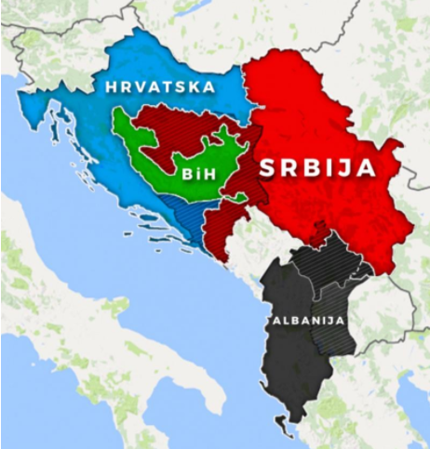
A Nyugat-Balkán térképének újrarajzolása???
többnemzetiségű államok helyett
nemzetállamok,
Janez Janša szlovén miniszterelnök,
Non-paper (nem hivatalos)

Slide 21
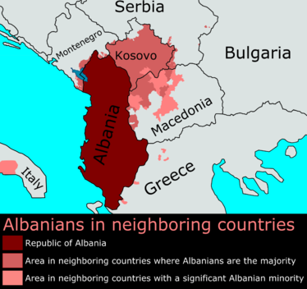
Nagy-Albánia?
1878-ra, a Prizreni Liga óta;
Albániában a válaszadók 74,8% -a,
Koszovóban 63,9% szavazna arra,
hogy a két ország egyesüljön;
Közös intézkedések:
2019. január 1-vel eltörölték az
Albánia és Koszovó köz. határokat
Albánia 100%-os vámmal sújtja a
szerbek lakta észak-koszovói
termékeket, míg vámmentességet
kapnak a dél-koszovói áruk,

Slide 22
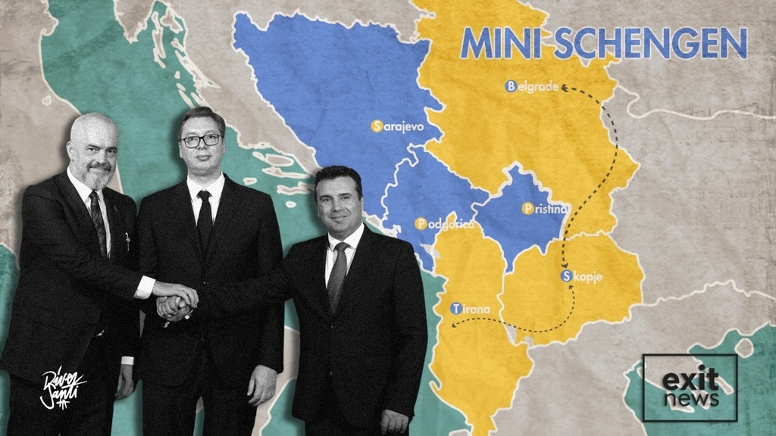
A nyitott Balkántól a mini Schengenig
Szerbia, Albánia és Észak-Macedónia 2021 júliusában nyitott Balkán
együttműködés
Célja:
2023-ig mini Schengen létrehozása
Fokozatosan export
és importáruk szabad mozgása
Munkaerő szabad áramlása
Katasztrófák közös
koordinálása
Edi Rama,
Aleksandar Vucic,
Zoran Zaev

Slide 23
Észak-Macedónia
2014-es parlamenti választások:
tartóssá vált a belpolitikai bizonytalanság,
a jobbközép pártszövetség kapott többséget Nikola Gruevszki vezetésével
a baloldali ellenzék folyamatos ellenállása
2016 december választások:
Zaev vezette nyugat-barát Macedón Szociáldemokrata Szövetség kormányon
2020 előrehozott választások, ismét Zaev győzelme, de népszerűsége csökken
(bolgár vétó, elmaradó EU tárgyalások)
2021. november Zaev lemondott a miniszterlnökségről és pártja, az SDSM
pártelnöki pozíciójáról az önkormányzati választások elvesztése miatt

Slide 24
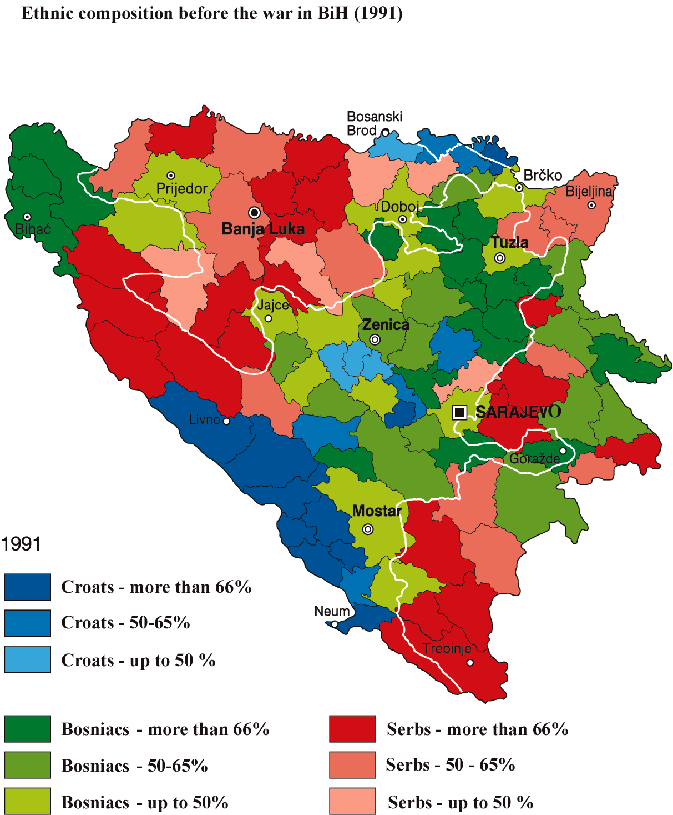
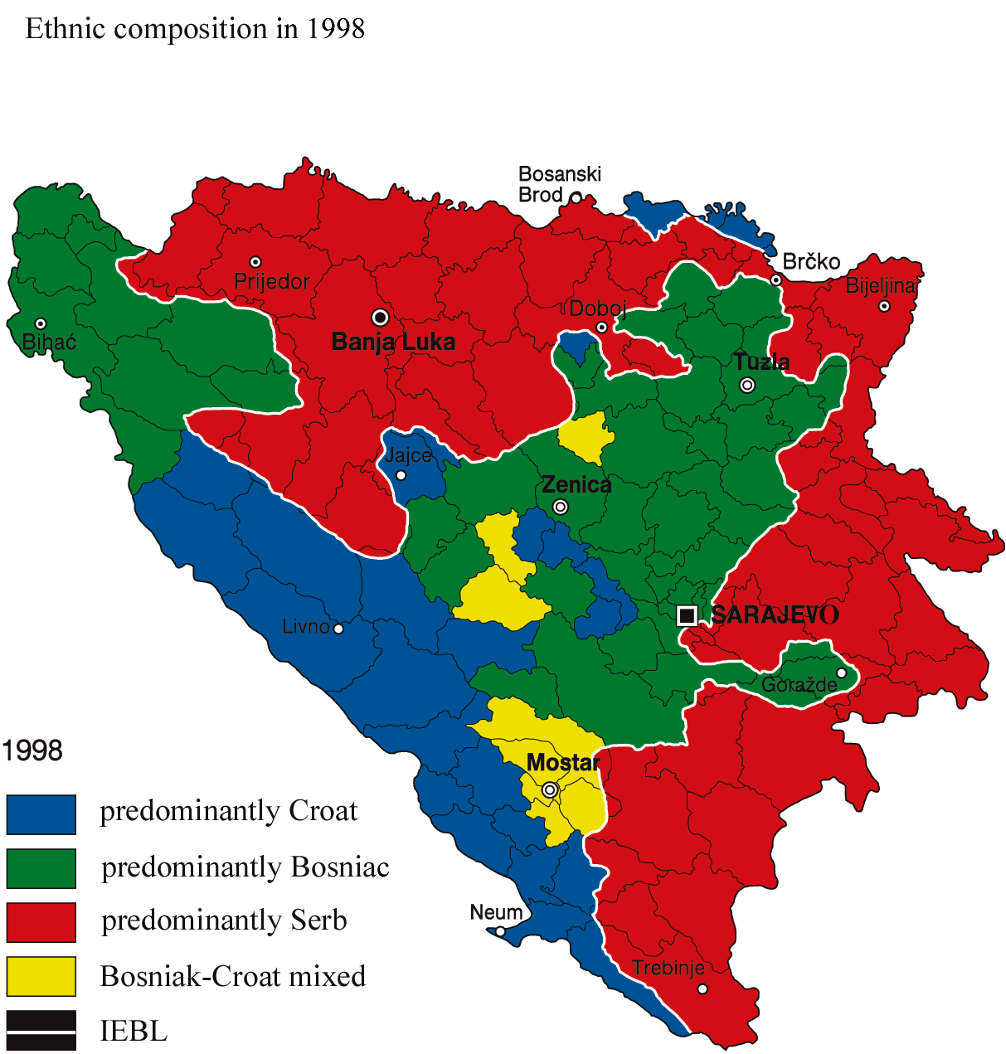
Bosznia-Hercegovina
Brcko
1995 Dayton
három vallás (iszlám, ortodox keresztény és római katolikus);
három kultúra;
1 állam - 2 entitás - 3 államalkotó nemzet
Banja Luka
«
SARAJEVO
Mostar
Etnikai megoszlás
1991 és 1998

Slide 25
BiH közigazgatási rendszere
Republika Srpska
Bosnyák-horvát
Föderáció
Brcko
Régió
6
6
Kantonokk
110
0
62
Helyhatóságokk
Helyhatóságok
62
1
78 +78+1
1
142
142

Slide 26
Daytoni Megállapodás
BiH
Külpolitika
Hadügy
Külkereskedelem
Vámpolitika
Monetáris politika
BiH intézményeinek és a nemzetközi
kötelezettségeinek a finanszírozása
Bevándorlási, menekültügyi politika és
szabályozás
Nemzet- és entitásközi bűnügyi
szabályozás (Interpol)
Nemzet- és entitásközi kommunikáció
létrehozása és működtetése
Entitások közötti közlekedés
szabályozása
Légi közlekedés ellenőrzése
Entitások
Különleges viszony a szomszéd államokkal
Állami intézmények támogatása
Biztonságos környezet minden területen a BiH állampolgárainak
Entitások is köthetnek megállapodásokat (feltételesen) nemzetközi szervezetekkel
Kormányzati funkciók az entitásokat illetik (kiv.: amik kifejezetten az államra hárulnak)
Saját bevételek (vám, adó, illeték)
belügyek,
Védelmi ügyek,
Biztonsági szolgálatok, határőrizet
Felelősség
megosztása
4. sz. melléklet - Alkotmány
BiH
Entitások

Slide 27
Bosznia-Hercegovina aktualitások
2021. július 31. Valentin Inzko ENSZ távozó boszniai főképviselője rendelkezése
a háborús bűnöket tagadók börtönbüntetéséről;
Milorad Dodik, az államelnökség szerb tagja: a Szerb Köztársaságnak ki kellene
válnia Bosznia-Hercegovinából, és csatlakoznia kellene Szerbiához
„a szerbek nem akarnak olyan országban élni, ahol bárki törvényt hozhat
pusztán azáltal, hogy megjelenteti a honlapján”
Dodik nem ismeri el Inzko utódját, Christian Schmidet, akit még májusban
választottak meg főképviselőnek, és augusztus 1-jén foglalta el hivatalát
RS kivonul a BiH hadseregéből, adóhatóságából és legfőbb igazságszolgáltatásából;
a legteljesebb autonómiát akarják maguknak az országon belül:
ez érvényes a fegyveres erőkre, az igazságszolgáltatásra, a rendőrségre
és a kincstárra,

Slide 28
Koszovó
Koszovó 2008-ban egyoldalúan kiáltotta ki függetlenségét Szerbiától,
Belgrád ezt azóta sem hajlandó elismerni, és továbbra is saját,
déli tartományának tartja a többségében albánok lakta területet.
Koszovó északi részén több mint 50 ezres szerb kisebbség él,
amely szintén nem ismeri el a koszovói kormányt, ezért szerbiai dokumentumokkal
rendelkezik, amelyeket egyre kevésbé fogadnak el a koszovói hatóságok.
PRISTINA ÉS BELGRÁD KÖZÖTT UNIÓS KÖZVETÍTÉSSEL KEZDŐDÖTT
PÁRBESZÉD A KAPCSOLATOK RENDEZÉSÉRŐL 2013-BAN,
JELENTŐS ELŐRELÉPÉS AZONBAN NEM TÖRTÉNT.
A koszovói hatóságok szeptember 20. óta leszedetik a szerb rendszámtáblákat
az országba belépő autókról, helyettük az autósoknak öt euróért két hónapra
érvényes ideiglenes táblát kell kiváltaniuk a határon.
Válaszul az észak-koszovói szerbek akadályozzák az átkelést a koszovói-szerb
határon.
Szerb-koszovói párbeszédért felelős uniós különmegbízott, Miroslav Lajcák
vezetésével párbeszéd: matricák használata

Slide 29
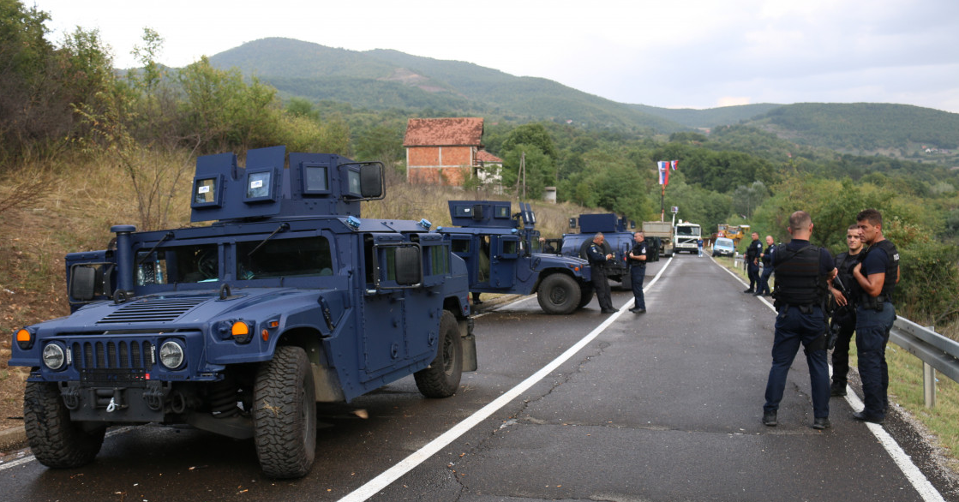

Slide 30

Köszönöm megtisztelő figyelmüket!
lbedit@kodolanyi.hu

